Slide 1


Slide 2

دانشگاه فنی و حرفه ای
آموزشکده فنی و حرفه ای امام خمینی (ره) قاین

Slide 3
درس کار آفرینی 982
جلسه ششم : دنباله فصل سوم (مدیریت کسب وکار)
مدرس:
ابراهیم شکوهیان
آموزشکده فنی و حرفه ای امام خمینی (ره) قاین

Slide 4

مدیریت
مديريت
فرايند بكار گيرى موثر و كار امد منابع مادى و انسانى در برنامه ريزى ،سازماندهى، بسيج منابع و امكانات هدايت و كنترل است كه براى دستيابي به اهداف سازمانى و براساس نظام ارزشى مورد قبول صورت ميگيرد

Slide 5
تعاريف ديگر از مديريت :
هنر انجام امور بوسيله ديگران
فرآيندى كه طى آن تصميم گيرى در سازمان ها صورت ميگيرد
انجام وظايف برنامه ريزى ،سازماندهى، رهبرى ،هماهنگى و كنترل
علم و هنر هماهنگى كوشش ها و همكارى اعضاى سازمان و استفاده از منابع براى نيل به اهداف سازمانى
بازى كردن نقش رهبر،منبع اطلاعاتى،تصميم گيرنده و رابط براى اعضاى سازمان

Slide 6
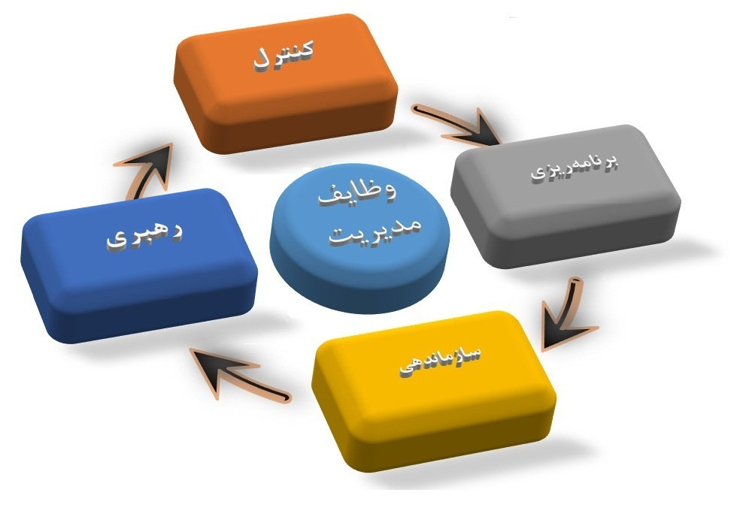
وظایف مدیریت

Slide 7

برنامه ريزى
یعنی اندشیدن از پیش
تعاريف ديگر از برنامه ريزى :
تعيين هدف ،يافتن و ساختن راه بايد انجام گيرد
تصميم گيرى در مورد اينكه چه كارهايي بايد انجام گيرد
تجسم و طراحى وضعيت مطلوب در آينده و يافتن و ساختن راه ها و وسايلي كه رسيدن به آن را فراهم كند
طراحى عملياتى كه شى يا موضوعى را برمبناى شيوه اى كه از پيش تعريف شده،تغير بدهد

Slide 8

سازماندهى
سازماندهى فرآيندى است كه طى آن تقسيم كار ميان افراد و گروهاى كارى و هماهنگى ميام آنان به منظور كسب اهداف صورت ميگيرد.

Slide 9

رهبرى
رهبرى يا هدايت يعنى تلاش مدير براى ايجاد انگيزه و رغبت در زيردستان جهت دست يافتن به اهداف سازمان

Slide 10

كنترل
كنترل ،تلاش منظمى است در جهت رسيدن به اهداف استاندارد،طراحى سيستم بازخورد اطلاعات،مقايسه اجزاى واقعى با استانداردهاى از پيش تعيين شده وسرانجام تعيين انحرافات احتمالى و سنجش ارزش آنها بر روند اجرايي كه در برگيرنده حداكثر كارايي است.

Slide 11

مدیریت در سازمان های بزرگ
الف)مديريت عملياتى
برنامه عملياتى نوعى برنامه تفصيلي و كوتاه مدت است كه موجب مراحعه كمتر زيردستان به مديران جهت كسب تكليف و همچنين كم كردن مراجعه مديران به كاركنان جهت نظارت بر عملكرد آنان مى باشد .مديران رده عملياتى بيشتر وقتشان را با زيردستان ،مقدارى از آن را با همكارى و اندك زمانى را با مافوق ها يا خارج از سازمان مى گذرانند.

Slide 12

ب)مديران ميانی
مديريت ميانى به طور مستقيم به مديران رده بالا گزارش مى دهد.كارشان مديريت بر سرپرستان است و نقش حلقه واسط را ميان مديريت عالى و مديران عملياتى به عهده دارند. بيشتر وقت مديران ميانى به تحليل دادها،آماده كردن اطلاعات براى تصميم گيرى ،تبديل تصميم هاى مديريت به پروژهاى معين براى سرپرستان و جهت دادن به نتايج كار مديران عملياتى اختصاص دارد.

Slide 13

ج)مديريت عالى
استراتژى هاى سازمانى توسط رئيس سازمان ،مديركل و معاونين تدوين مى گردند.مديرى كه در نقش هاى عملياتى و ميانى بوده مى تواند به مديريت عالى راه يابد .بخش اعظم كار مديران عالى از نظر پويايي و مشغله نظير كار مديران عملياتى مى باشد .

Slide 14
مكتب هاى مديريتى :
مكتب كلاسيك
محوريت بحث:
دستيابي به حداكثر كارايي در سازمان است.
در سازمان:
كلاسيك ها به سازمان رسمى توجه دارند.
وجود سازمان هاى غير رسمى را مضر مى دانند.
ديدگاه:نگرشى صرفا مكانيكى به سازمان و افراد دارند .
انسان را همرديف با ساير عناصر توليد مى دانند و برايشان هويت مستقل قائل نیستند

Slide 15
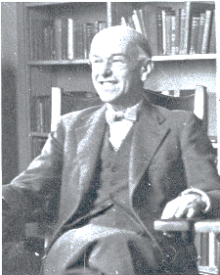
کلاسیک
به سه دسته كلى تقسيم مى شوند :
١.مكتب مديريت علمى فردريك تيلود
٢.مكتب مديريت ادارى هنرى فايول
٣.نظريه بروكراسي آرمانىرماكس وبر

Slide 16
مكتب نئوكلاسيك(روابط انسانى)
محوريت بحث
بر جنبه هاى انسانى مديريت تاكيد ميكنند.
نئوكلاسيك
طرفداران اين روش معتقد بودند كه مديريت بايد توجه خود را بر افراد متمركز كند ينى متغير هاى اجتماعى را موثرتر از متغير هاى فيزيكى مي دانستند

Slide 17
فعاليت هاى انجام شده در اين دوره(نئوکلاسیک)
مطالعات هاثورن در مورد مكتب نئوكلاسيك:
الف:مديرانى كه روابط انسانى خوبي در محيط كار برقرار ميكنند،مى توانند به بهره ورى دست يابند.
ب:جنبش روابط انسانى مرحله ايي، كه امروز به عنوان رشته رفتار سازمانى ،يعنى مطالعه افراد و گروها در سازمان مطرح است

Slide 18
مكتب سيستم هاى اجتماعى
نگرش سيستمى از دهه ١٩٥٠در مديريت مرسوم شد.
طرفداران اين نظريه معتقدند نگرش سيستمى بهترين طريق براى وحدت بخشيدن به مفاهيم و نظريه هاى مديريت و دستيابي به نظريه اى جامع است.

Slide 19
مكتب اقتضايي
اين مكتب بيشتر طرز فكرش درباره ى سازمان،مديريت و پديدهاست .
به اين موضوع اشاره دارد كه در شرايط گوناگون و بسته به اقتضائات زمانى ،مكانى و موقعيتى است كه ميتوان درباره موضوع اظهار نظر كرد.
در مكتب اقتضائى:
چيزى به عنوان بهترين وجود ندارد،بلكه اين افتضائات است كه نشان مى دهد در (آن مورد خاص )چه چيزى بهترين است .

Slide 20
سطوح مديريت
مديريت عملياتى
برنامه عملياتى نوعى برنامه تفصيلي و كوتاه مدت است كه موجب مراحعه كمتر زيردستان به مديران جهت كسب تكليف و همچنين كم كردن مراجعين مديران به كاركنان جهت نظارت بر عملكرد آنان مى باشد .
مديران عملياتى بيشتر وقتشان را با زير دستان ،مقدارى از آن را با همكاران و اندك زمانى را با مافوق ها يا خارج از سازمان مى گذرانند

Slide 21
مديران ميانی
مديران ميامى به طور مستقيم به مديران رده بالا گزارش مى دهند .كارشان مديريت بر سرپرستان است و نقش حلقه واسط را ميان مديريت عالى و مديران عملياتى به عهده دارند.بيشتر وقت مديران ميانى به تحليل دادها ،آماده كردن اطلاعات براى تصميم گيرى ،تبديل تصميم هاى مديربت به پروژهاى معين براى سراريتان و حهت دادن به نتايج كار مديران عملياتى اختصاص مى يابد .مديران ميانى برنامه زيزى هاى ميان مدت نموده و براى اظهار نظر مديريت عالى ،برنامه هاى جامع و بلند مدت آماده مى نمايند .

Slide 22
شاخه های مدیریت
مديريت دولتى +مديريت صنعتى+مديريت بازگانى+مديريت شهرى+مديريت استراتژيك+مديريت تحول+مديريت منابع انسانى+مديريت ريسك+مديريت بحران+مديريت آموزشى+مديريت كارآفرينى+مديريت مالى+مديريت پروژه و مديريت برنامه +مديريت هتل دارى و جهانگردى +مديريت گمركى+مديريت كيفيت+مديريت تكنولوژى+مديريت عملياتى+مديريت ورزشى

Slide 23
كسب كار در واژه نامه هاى مختلف :
آكسفورد :كسب كار به معنى خريد و فروش و تجارت آمده است .
در واژه نامه لانگ من :كسب كار به فعاليت پول در آوردن و تجارتى كه از آن پول حاصل شود گفته مى شود.

Slide 24
نظريها از كسب وكار
ارویک وهانت :كار عبارت است از هر نوع كسب
پتوسن و پلومن:هر تبادلى كه در ان خريد و فروشى صورت گيرد،كسل كار نيست ،بلكه كسب و كار ،هر نوع تبادل تكرارى و تجديد شونده خريد و فروش است .

Slide 25

ويژگى هاى کسب و کار
١.فروش يا انتقال كالاها و خدمات براى كسب ارزش
٢.معاملات مالاها و خدمات
٣.تكرار معاملات
٤.انگيزه سود
٥.فعاليت توام با ريسك

Slide 26

اهداف كسب كار
باور عمومى اين است كه تنها هدف كسب و كار ، به دست اوردن سرمایه اقتصادى است ،درحالى كه اين امر واقعيت ندارد.
آرويك معتقد است تنها هدف كسب و كار بدست اوردن سود نيست ، بنابراين ،كسب و كارها هم داراى اهداف اقتصادى اند و اهداف اجتماعى اند.

Slide 27

کسب و کار های خانگی
كسب كار هاى خانگى در ايران سابقه ديرينه دارد
بسيارى از صنايع دستى كه امروزه هم وجود دارند
در منازل و محل سكونت افراد توليد شده اند
كسب و كار خانگى پديده جديدى نيست
بلكه در تغير و تحولات اقتصادى و احتماعى به آن
اهميت بيشترى شده است و روز به روز
در حال گسترش و توسعه است .

Slide 28
دلايل انتخاب كسب و كار خانگى
١.بالا بردن كيفيت زندگى(كار كردن در خانه باعث مي شود كه وقت بيشترى به خانه و خانواده اختصاص يابد و به ديگر مسائل و موضوعات خانواده ،از قبيل تربيت و پرورش فرزندان توجه بيشترى شود
٢.توسعه فن آورى(با پيشرفت هاى زيادى كه در زمينه علوم رايانه و ديگر وسايل ارتباطى به وجود آمده است ،محيط خانه محل مناسب و كاراترى براى كسب و كار شده است

Slide 29
مزاياى كسب و كار خانگى
١.آزادى و استقلال عمل بيشترى
٢.عدم نياز به مجوز
٣.احساس راحتى بيشتر
٤.پايين بودن هزينه راه اندازى

Slide 30
نكات مهم براى راه اندازى كسب و كار خانگى
١.دربارى ايده كسب و كارتان تحقيق كنيد .
٢.درباره ى محصول يا خدماتتان نيز اطلاعات كسب كنيد .
٣.محل كار خود را تعيين كنيد .
٤. مشاركت ديگر اعضاى هانواده را جلب كنيد .

Slide 31
كسب و كار اينترنتى
اين نوع كسي و كار جديد بوده و با پيدايش كامپيوتر ،اينترنت و توسعه جامعه خدماتى به عنوان يكى از سريع ترين كسب و كار از نظر تعداد ،سود و حجم در عرصه تجارت جهانى مطرح هستند.
تعريف:
كسب كار اينترنتى به خرید و فروش محصولات يا خدمات در اينترنت گفته ميشود.اين نوع كسب و كار به سرعت در اقتصاد امروز رشد و پيشرفت كرده است .خريد و فروش اينترنتى به كوچكترين كسب و كار ها نيز اين فرصت را مى دهد كه به مخاطبان خود در سطح جهانى با حداقل هزينه دسترسى پيدا كنند .

Slide 32

انواع كسب و كارهاى اينترنتى در ده گروه کلی
1.ايجاد اجتماعات آنلاين ٢.خريد ،فروش و حراج كالاهاى مختلف ٣.تبليغات اينترنتى ٤.ارائه خدمات تخصصى به ديگران ٥.ايجاد امپراطورى اطلاعات ،اخبار و آموزش ٦....

Slide 33
كسب و كار روستايي
كارآفرينى در نواحى روستايي در جستجوى تركيب واحدى از منابع هم در درون و هم در خارح از فعاليت هاى كشاورزى است.
مثال:ريسندگى،درودگرى،گردشگرى،آهنگرى
كارافرينى روستايي و شهرى هيچ گونه تفاوتى با يكديگر ندارند به جز اينك بايد كارآفرينى روستايي در فضاى روستا تصور نمود

Slide 34
کسب و كار هاى خانوادگى
كسب و كار خانوادگى يه نوع كسب و كار است كه صاحبان آن بايد هم خويشاوند و فاميل باشند،
به عبارت كلى به كسب كارى گفته ميشود كه افراد يك خانواده و خويشاوندان اقدام به تشكيل كسب وكارى مى نمايند.
سه عامل مهم در كسب و كار خانوادگى :
خانواده
مالكيت
مديريت

Slide 35
عوامل رشد و بقاى كسب و كارهاى خانوادگى
فرهنگ خانواده
شخصيت و خصوصيات هر کدام از اعضاى خانواده
عوامل محيطى و اجتماعى
نوع كسب و كار
خصوصيات كارآفرين كسب و كار

Slide 36

كسب و كار كوچك
كسب و كار كوچك بصورت مستقل است و هر شركتى با كمتر از ٥٠٠پرسنل در اين حيطه قرار ميگيرد در امريكا حدود ٢٢/٥ميليون كسب و كار مستقل از كشاورزى و زراعت وجود دارد كه ٩٩درصد آن كسب و كار كوچك به حساب مى آيند.
`

Slide 37

فعاليت هاى كسب و كار
كسب و كار خدماتى
شامل فاليت هايي است كه براى انتقال كالاها و خدمات از مكان توليد به محل مصرف ضرورى اند.
وظيفه اساسى كسب و كار خدماتى ،برداشتن موانع فردى ،مكانى،زمانى،مبادلاتى،دانشى و غيره است و جريان آزاد كالاها و خدمات از توليد كننده به مصرف كننده فراهم مى سازد
خدمات حمايتى
١.بانكداری
2.حمل و نقل
٣.بيمه
٤.انباردارى
٥.بسته بندى
٦.تبليغات
خدمات مستقيم
١.داخلى
٢.هنری
٣.بهداشتى
٤.بيمه ايي
٥.ارتباطات

Slide 38
كسب و كار تجارى
تجارت شاخه ايي از كسب و كار خانگى است .
كسب و كار تجارى را براساس اندازه و ميزان پوشش به دو دسته اصلى تقسيم مي كنند:
١:بر اساس اندازه و ظرفيت
•عمده فروش
•خرده فروش
٢:بر اساس ميزان پوشش بازار
•تحارت منطقه ايي
•تجارت ملى
•تجارت بين المللى

Slide 39
محيط های كلان
عوامل جمعيتى: شامل مطالعه جمعيت از نظر تعداد ،سن،تراكم،جنسيت،شغل،نژاد است
عوامل اقتصادى :عواملى كه بر قدرت خريداران تاثير مى گذارد (درامد ،پس اندار)

Slide 40

عوامل طبيعى:
عواملى كه توليد كننده به عنوان مواد اوليه توليد خود به حساب مى آورند (كم بود مواد خام و آلودگى هوا)
عوامل تكنولوژى :
عواملى هستند كه بر توليد و ارايه محصولات جديد تاثيرى در قالب فن آورو هاى جديد دارند (اختراع رايانه و سيستم هاى پرداختى )
محيط سياسي :
قوانين و مقررات سازمان هاى ادارى ،گروهاى سياسي شامل اين مورد مى شود(اصلاح طلبي)
محيط فرهنگى:
از ان حا كه فرهنگ تشكيل دهنده مجموعه ايي از ارزش هاى رفتارى و روانى حاكم بر افراد جامعه مى باشد مى توانند شناخت آن بسيار تاثير گذار باشد

Slide 41

پایان
زنده باد همدلی...

